Slide 1

Grey Wolf Optimizer
زهرا خرمی
زیر نظر استاد محترم جناب آقای
حسین یغمایی

Slide 2
Menu
تاریخچه
الگوریتم گرگ خاکستری
روش شکار در گرگ های خاکستری
مدل سازی فرآیند
تشریح الگوریتم بهینه سازی

Slide 3

HISTORY
GREY WOLF OPTIMIZER
GWO
Dr.alimirjalili

Slide 4
GREY WOLF OPTIMIZER
الگوریتم متاهیورستیک
ساختار سلسله مراتبی hieratical و رفتار اجتماعی گرگ های گرگ های
شکارچیان راس یا apex
Metaheuristic

Slide 5
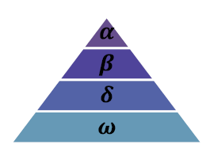
GREY WOLF OPTIMIZER
در هر گله از گرگ ها برای شکار کردن 4 درجه وجود دارد که مانند شکل به صورت یک ساختار هرمی مدل می شود .
گرگ های رهبر گروه alpha نامیده
گرگ های Beta
گرگ های Delta
گرگ های omega

Slide 6
روش شکار در گرگ های خاکستری
How?
مدل سازی فرآیند
مشاهده شکار ، ردیابی و تعقیب آن ( Traking and approaching)
نزدیک شدن ، حلقه زدن دور شکار و گمراه کردن آن تا زمانیکه دیگر حرکت نکند (Pursing and encircling)
حمله به شکار(Attaking)
بدون نظر در مورد موقعیت شکار

Slide 7
تشریح الگوریتم بهینه سازی
مرحله جست و جو:
برخلاف مرحله حمله
پروسه واگرایی در جست و جو - همگرایی
Alpha
Beta
Delta
Omega

Slide 8
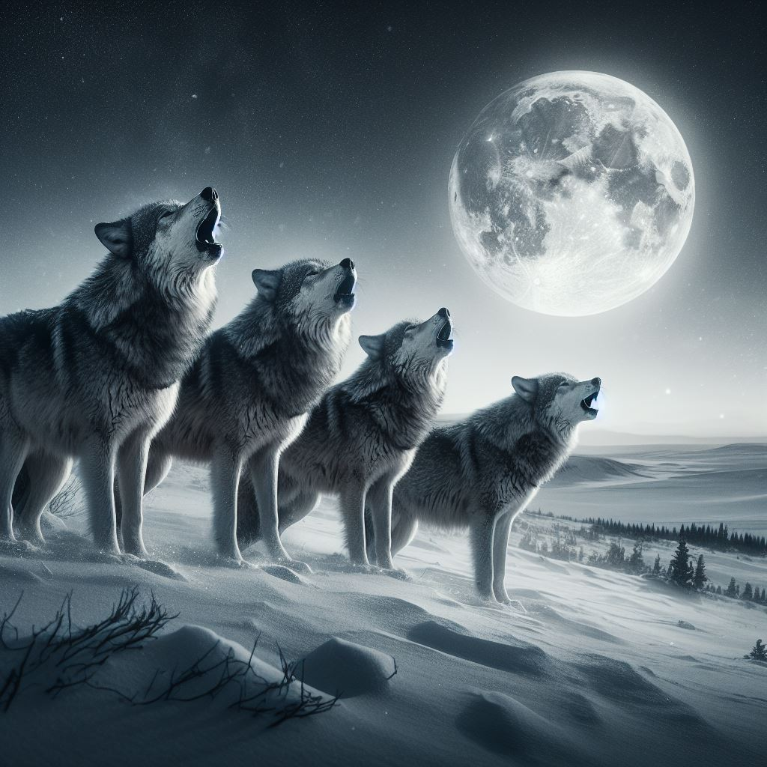
Thank you!

